Slide 1

IART Eximo -Checkpoint
Afonso Carvalho Pereira de Sá
André Filipe da Silva Moutinho
Sérgio Bruno Rodrigues Dias

Slide 2
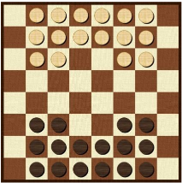
Eximo
O eximo é um jogo da família das damas, o objetivo do jogo é capturar as peças do oponente saltando por cima delas ou forçar uma situação de afogamento em que o oponente não pode realizar nenhuma jogada.
Quando uma das peças atinge a última linha essa peça é removida do tabuleiro e o jogador fica com duas peças para serem colocadas numa casa livre das duas primeiras linhas do seu lado.

Slide 3
Movimentos
Mover – Ao mover uma peça há 3 movimentos possíveis, norte, noroeste e nordeste, um jogador pode mover a sua peça ou saltar por cima de outra peça sua, situada à frente ou nas diagonais da frente da peça, desde que haja um quadrado livre na direção do movimento que vai realizar.
Capturar – Para capturar uma peça há 5 movimentos possíveis, norte, noroeste, nordeste, este e oeste. Deste modo o jogador pode saltar com uma peça por cima de uma peça adversária desde que haja uma casa vazia na direção do seu movimento, capturando assim a peça do oponente.

Slide 4
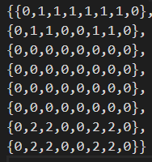
O estado inicial é representado por um array de inteiros 8x8 com a seguinte disposição:
Em que um 0 representa uma célula vazia, um 1 uma célula com uma peça branca e um 2 uma peça preta.

Slide 5
Desenvolvimento
Linguagem de programação: java.
GUI: Swing.
IDE: Visual Code, IntelliJ IDEA.
Trabalho realizado: Início da interface gráfica e da lógica de jogo.

Slide 6
Webgrafia
https://www.boardgamegeek.com/boardgame/137916/eximo
https://tinyurl.com/EximoRules
https://boardgamegeek.com/thread/925957/new-game-checkers-family-eximo

